Slide 1
Enhancing Aspect Term Extraction with Soft Prototypes
汇报人：Chaoyan Fu
时间：2021.2.28
Conference：EMNLP-2020
Github:https://github.com/NLPWM-WHU/SoftProto
Notes:
本文提出了一种通用的 SoftProto 框架来增强 ATE 任务。相较于设计复杂的序列标注器，我们转向将样本通过软模板相互关联。为此，我们借助语言模型来自动生成软模板，并设计了一个简单而有效的门控调制器来利用软模板。
在 SemEval 四个数据集上的实验表明，SoftProto 显著地提升了三种经典 ATE 模型的性能，并同时维持了较低的计算开销。在引入如 Yelp 和 Amazon 的外部大规模语料后，SoftProto 的性能还可以进一步提升。尝试将软模板的方法拓展到更多的自然语言处理任务上。

Slide 2

Motivations
Aspect term extraction (ATE) is a fundamental subtask in aspect-based sentiment analysis.
Given a sentence S = {w1, w2, ..., wn},we formulate ATE as a sequence labeling task that aims to predict a tag sequence Y = {y1, y2, ..., yn}, i.e., learning the mapping S → Y , where y ∈ {B, I, O} denotes the beginning of, inside of, and outside of an aspect term.
Table 1: Sequence Tagger
Notes:
B 表示 Aspect 的起点，I 表示 Aspect 的内部，而 O 表示不属于 Aspect，

Slide 3
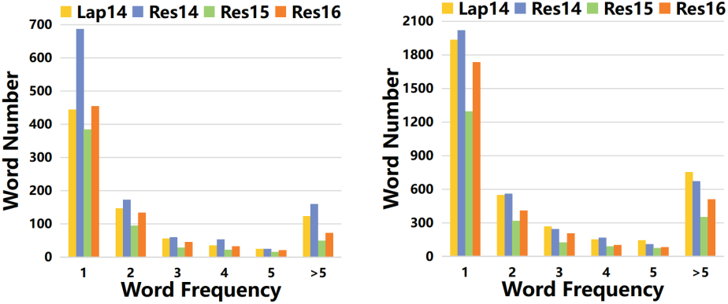
Motivations
The taggers may converge to an inferior state due to the lack of samples for tail words. As shown in Figure 1, about 80% aspect terms and context words (i.e., non-aspect terms) appear no more than five times in the commonly-used SemEval datasets. Without enough sample exposure, neural models can hardly achieve an optimal performance.
Figure 1: The distributions of aspect terms and contextwords in the training sets of four SemEval datasets.

Slide 4
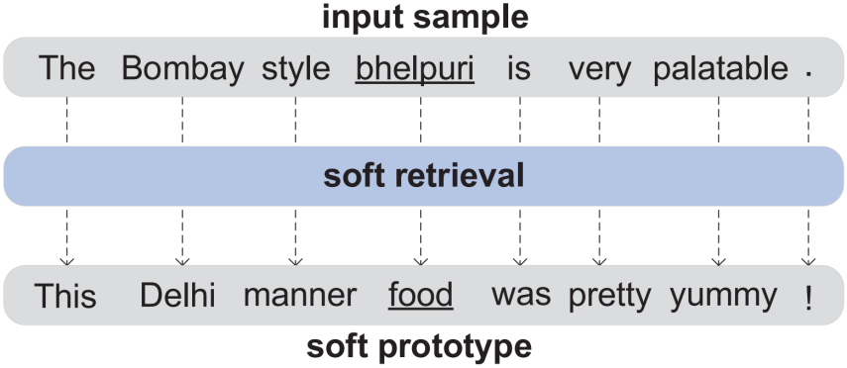
Model Architecture
Figure 2: Process of the soft retrieval.
Notes:
软检索的过程。
语言模型 LM 作为一个自监督的任务，语言模型的建模过程不需要额外标注，且能吸收领域内的全局知识。此外，现有研究表明，语言模型倾向于生成常见的输出，这恰好满足了我们将罕见词与常见词关联起来的需求。
具体地，我们首先根据给定的语料预训练双向语言模型（语料可以来自训练集或外部无标注数据），接着固定语言模型，再根据单词的上下文来推断其对应的模板词。我们将生成的软模板当作标注方面词的辅助证据，从而为模型判别长尾词提供助力。

Slide 5
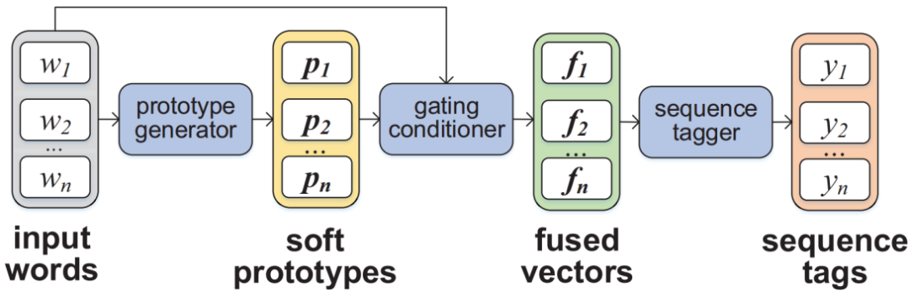
Model Architecture
Figure 3: The SoftProto framework for enhancing ATE with soft prototypes.
Notes:
SoftProto 框架由三部分组成：（1）模板生成器，用于实现软检索过程，并为样本生成对应的软模板；（2）门控调制器，用于融合样本与软模板的知识，并生成融合后表示；（3）序列标注器，用于预测标签序列。

Slide 6
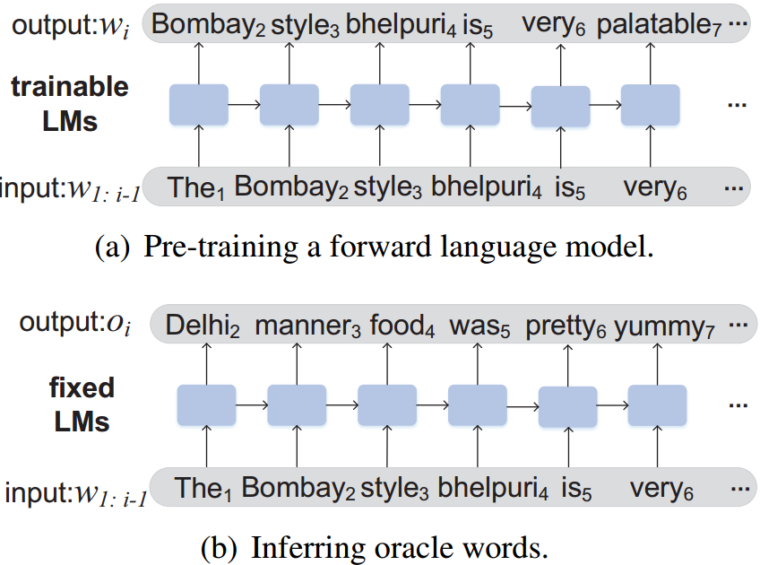
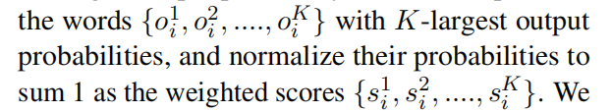

Model Architecture
→
Prototype Generator
Figure 4: Generating soft prototypes with LMs.
Notes:
语言模型的预训练与推断过程
具体地，我们首先根据给定的语料预训练双向语言模型（语料可以来自训练集或外部无标注数据），接着固定语言模型，再根据单词的上下文来推断其对应的模板词。我们将生成的软模板当作标注方面词的辅助证据，从而为模型判别长尾词提供助力。

Slide 7
model
The average of and as the final prototype vector pi for word wi.
F= {f1, f.... fn} then act as the enhanced representation for S = {w1, W2, ... Wn}.
Gating Conditioner
Notes:
其中 x 为原样本中的单词向量，p 为对应的模板词向量，f 为融合后向量。

Slide 8
model
Our proposed model is a general framework and
can be combined with almost all sequence taggers.we choose three existing sequence taggers as our basic models.
BiLSTM
DECNN
Seq2Seq4ATE
yi is the predicted tags
Sequence Tagger
Notes:
Seq2Seq模型
Seq2Seq(Sequence to Sequence network or Encoder Decoder network)是由两个称为编码器和解码器的RNN组成的模型。 编码器读取输入序列并输出单个矢量，解码器读取该矢量以产生输出序列。

Slide 9
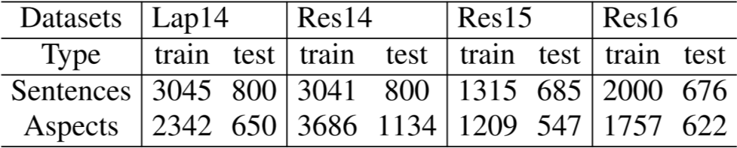
Experiment
These datasets contain review sentences from the restaurant and laptop domains with annotated aspect terms.We further randomly hold out 150 training samples as the validation set for tuning hyper-parameters.
Two types of data to pre-train the LMs：
SoftProtoI (I for internal knowledge).
SoftProtoE (E for external knowledge).
Table 2: The statistics of ATE datasets.

Slide 10
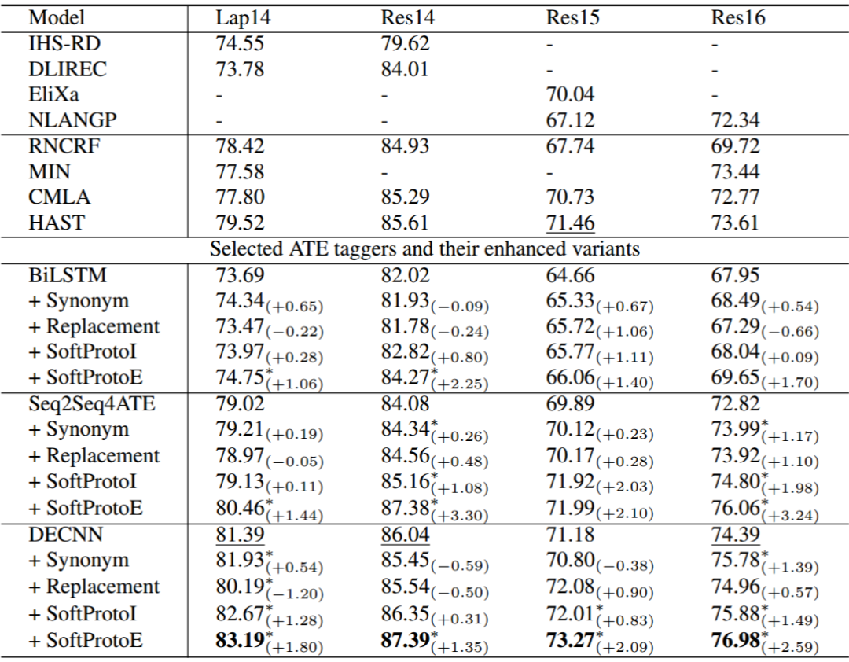
Experiment
Table 3: Comparison of different methods in F1-scores.
The best scores are in bold,and the best baselines are underlined.
The subscript denotes the improvement/decrease after enhancing an ATE tagger with a certain method (e.g., BiLSTM + SoftProtoE vs. BiLSTM ). * denotes the statistical significance between the orginal methods and their enhanced counterparts at p < 0.05 level.
－
－
－
－
Notes:
最好的分数用粗体表示，最好的基线用下划线表示。
表2：F1分中不同方法的比较。 前八种方法的结果取自Li等人。 （2018年），而其他结果是随机初始化运行5次的平均分数。 最好的分数用粗体表示，最好的基线用下划线表示。 下标表示用某种方法(如BiLSTM)增强ATE标记器后的改进/减少 软ProtoE对BiLSTM)。 *表示原始方法与增强方法在p<0.05水平上的统计学意义。

Slide 11
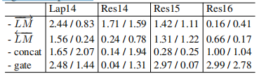
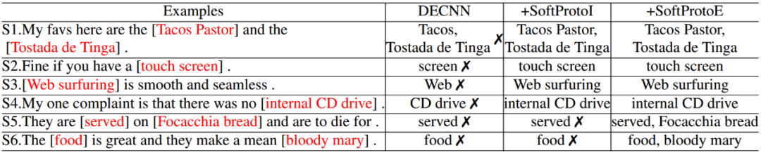
Experiment
Table 4: Ablation study. The scores denote the performance decreases of SoftProtoI/SoftProtoE after removing the component.
Table 5: Case study.
The left column presents the selected examples, and the words in red with brac kets denote individual aspect terms.
The three columns on the right denote the extraction results of corresponding models.
Notes:
选取了测试集中的六个样本，深入观察 SoftProto 的作用。

Slide 12
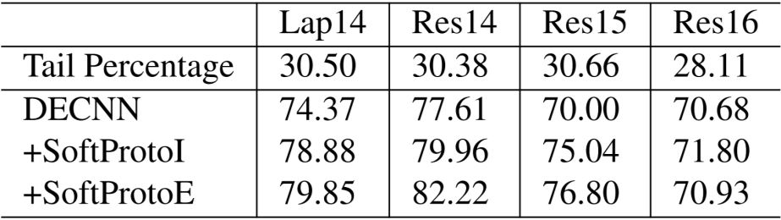
Experiment
Table 6: The performance of DECNN and its SoftProto variants on recognizing the tail aspect terms.
Notes:
为了证明SoftProto确实有利于识别尾部方面术语，我们保持训练句子不变，只保留包含尾部方面术语的测试句子（在训练句子中出现不超过3次）。 我们在表6中给出了DECNN及其两个变体在这些句子上的性能。 显然，SoftProto提高了DECNN识别尾部方面术语的能力。

Slide 13

THANGKS!

